Slide 1


Slide 2
فصل سوم : اهداف تربیتی
استاد شرفی
مرکز آموزش عالی دانشور نیشابور

Slide 3
اهداف تربیتی
« واژه های قرآن در راستای اهداف است »
هر واژه بیانگر یک حیطه است.
به عنوان مثال واژه ربا مربوط به حیطه اقتصادی است.
واژه هایی مربوط به رسیدن به معبود است.
مانند:
رشد ، طهارت ، حیات طیبه ، عبادت و ...

Slide 4
ارتباط طولی و عرضی
واژه های گوناگون اهداف مختلف دارند.
هر هدف مبتنی بر یک حیطه ( کلیت ) است.
حیطه ها برهم تاثیر میگذارند و در ارتباط هستند.
« رابطه طولی و رابطه عرضی »

Slide 5
ارتباط طولی و عرضی
انواع رابطه : طولی و عرضی
رابطه عرضی :
در رابـطه عـرضی هر مجـموعه مـستقـل از خـود کـار میکند اما میتواند بر سایر مجموعه ها تاثیر بگذارد.
مثال :
دستگاه های مختلف بدن (گردش خون ، تنفس ، گوارش و ...)

Slide 6
ارتباط طولی و عرضی
رابطه عرضی :
هر واژه در قرآن مبتنی بر یک حیطه است.
حیطه های گوناگون بایکدیگر رابطه عرضی دارند.
مثال :
واژه تعاون ................حیطه اجتـماعی
واژه تفکر................. حیطه شخصیتی

Slide 7
واژه تفکر
حیطه شخصی
واژه تعاون
حیطه اجتماعی
واژه ربا
حیطه اقتصادی
واژه شورا
حیطه سیاسی
اهداف عرضی نسبت بهم نوعی استقلال برخوردارند.

Slide 8
ارتباط طولی و عرضی
رابطه طولی :
اجزای رابطه های طولی را نمیتوان از یکدیگر مستقل برشمرد و هر کدام در مسیر تکامل دیگری قرار دارد تا در نهایت به هدف برتر برسد.
مثال :
سلول
بافت عضلانی
اندام دهلیز و بطن (قلب)
دستگاه گردش خون
هدف : خون رسانی به تمام نقاط بدن

Slide 9
ارتباط طولی ابعاد وجودی انسان
تقرب به خداوند
هدف غایی
اهداف واسطی
واژه تفکر
حیطه شخصی
واژه تعاون
حیطه اجتماعی
واژه ربا
حیطه اقتصادی
واژه شورا
حیطه سیاسی

Slide 10
اهداف غایی
1- هدایت و رشد
2- طهارت و حیات طیبه
3- تقوا
4- قرب و رضوان
5- عبادت و عبودیت
اهداف غایی

Slide 11
هدایت و رشد
هدایت درونی : عقل
هدایت بیرونی : انبیاء
نمودن راه
پیمودن راه
هدایـت انسان
در دو مـرحـلـه
صورت میگیرد
هدایت به عنوان هدف غایی ( رشد )

Slide 12
هدایت و رشد
هدایت به عنوان هدف غایی : پیمودن راه
هدایت غایی در گرو تن سپردن به هدایت نخست می باشد.
( نمیشود به دستورات انبیاء و عقل گوش فرا نداد و گام در مسیر رشد الهی گذاشت.)
اجتماعی
سیاسی
گام برداشتن در مسیر رشد
هدایت غایی- رشد
جسمی
سایر...
هرگاه انسان در شئون مختلف وجودی خود به درستی گام بردارد خداوند دست او را میگیرد تا به رشد برسد

Slide 13
طهارت و حیات طیبه
طهارت ( نجاست ) دو وصف وجودی اشیاء است که موجب رغبت ( کراهت ) انسان در تصرف آن میشود.
تغییر در صفات اشیاء موجب بر هم ریختن طهارت آن میشود : تغییر در رنگ ، بو و رنگ
طهارت اشیاء معمولا در سطح حواس انسانی است اما طهارت مد نظر قرآن ( به عنوان هدف غایی ) از سطح حواس بالاتر رفته است و سطوح توحید ، معاد و ... را تحت تاثیر قرار میدهد.

Slide 14
طهارت و حیات طیبه
طهارت وجودی انسان به عنوان یکی از اهداف غایی مد نظر می باشد.
مثال : اگر کسی برای خداوند شریکی برگزیند ، طهارت وجودی خویش را از دست داده است.
از هدف غایی طهارت به عنوان حیات طیبه یاد شده است.
هر میزان که در ابعاد مختلف زندگی ، گام ای صحیح تری برداشته شود ، طهارت وجودی انسان بیشتر شده و به همان میزان به حیات طیبه رسیده است.

Slide 15
تقوا ( محافظت از نفس )
تقوا : عبارت از آن است که نفس تحت حفاظت قرار بگیرد تا از ارتکاب خطا یا گناه دچار نشود.
تقوا
مرتبه اول : فرد هنگام لغزش قدرت جلوگیری ندارد
به لغزش تن میدهد
پس از لغزش هوشیار میشود و استغفار میکند
دیگر اسیر آن گناه نمیشود
پس از گناه آشکار میشود
مرتبه دوم : فرد به محض وسوسه ها به لغزش چیره میشود.
بعد از گناه آشکار میشود

Slide 16
تقوا ( محافظت از نفس )
يَاأَيُّهَا الَّذِينَ آمَنُوا اتَّقُوا اللَّهَ وَلْتَنْظُرْ نَفْسٌ مَا قَدَّمَتْ لِغَدٍ وَاتَّقُوا اللَّهَ إِنَّ اللَّهَ خَبِيرٌ بِمَا تَعْمَلُونَ (آیه 18 سوره مبارکه حشر)
ای کسانی که ايمان آورده ايد ، از خدا بترسيد و هر کس بايد بنگرد که برای فردايش چه فرستاده است از خدا بترسيد که خدا به کارهايی که می کنيد آگاه است
تقوای اول : اشاره به محافظت از گناه و مبادرت به صالحات
تقوای دوم : محاسبه رفتار و اعمال از حیث الهی بودن

Slide 17
تقوا ( محافظت از نفس )
تقوا معبر است نه مقصد
تقوا مانند پا است در پیمودن مسیر خداوند ( در تمام اعمال بایستی بدان توجه نمود)
تقوا به عنوان هدف غایی : اعلا ترین مرتبه تقوا
تقوا در بعد
اجتماعی
تقوا در بعد
سیاسی
رسیدن به مرتبه بالای تقوا
(هدف غایی)
تقوا در بعد
جسمی
تقوا در سایر ابعاد

Slide 18
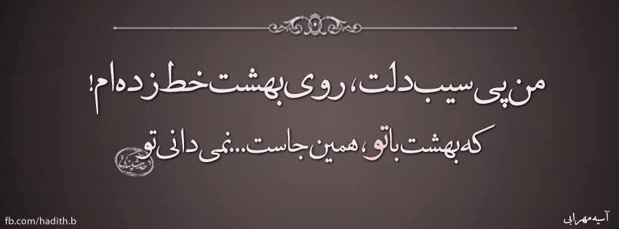

Slide 19
تقوا ( محافظت از نفس )
مرتبه سوم تقوا (نیل به هدف غایی تقوا) :
در این مرحله فرد به سطـحی از تقوا میرسد که تمام اعمال را آنـطور که خداوند تبارک و تعالی فرموده اند انجام میدهد و به ستایش و نکوهش سایرین بی توجه است. ( نفوز ناپذیری در تقوا)
اذا زکی احد منهم خاف مما یقال له. فیقول: انا اعلم بنفسی من غیری و ربی اعلم بی منی بنفسی اللهم لا تواخذنی بما یقولون و اجعلنی افضل مما یظنون و اغفر لی ما لایعلمون ( نهج البلاغه – خطبه 118)
اگر يکي از پرهيزگاران را بستايند، از آنچه درباره ي او گويند بترسد، و گويد:من خود را از ديگران بهتر مي شناسم و خداي من مرا از خودم بهتر مي شناسد. بار خدايا! مرا مؤاخذه مکن بدانچه بردباري مي کردند

Slide 20
قرب و رضوان
در قرب انسان به خدا نزدیک میشود در حالی که خدا از رگ گردن به انسان نزدیک تر است.
میزان نزدیکی انسان به خدا نهفته در میزان توجه وی است.
نزدیکی در خاطر حاصل خواهد شد نه در واقع
هر قدر توجه به خدا بیشتر باشد ، نزدیکی بیشتر است و نماز برترین نوع توجه به خداست.
در فریضه نماز ، عمل سجده به عنوان بالاترین سطح نزدیک است.
نزدیکی به خدا

Slide 21
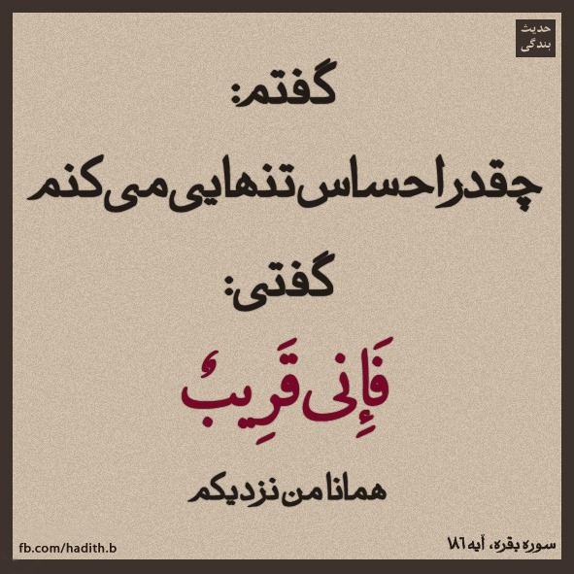

Slide 22
قرب و رضوان
« رضوان قله رسیدن به خداست »
در رضوان هدف رضای خداوند است نه وحشت از جزای وی.
رضوان یک هدف غایی است و برای رسیدن به وی باید در تمام ابعاد زندگی بدان توجه نمود.
نزدیکی به خدا در بعد اجتماعی
نزدیکی به خدا در بعد سیاسی
رسیدن به مرحله بالای قرب به پروردگار
(رضوان)
نزدیکی به خدا در بعد جسمی
نزدیکی به خدا در سایر ابعاد

Slide 23
عبادت و عبودیت
هدف غایی خلقت انسان عبادت است و رسیدن به این مرحله بر عهده تربیت می باشد.
عبادت
ظاهر عبادت : انجام پاره ای از اعماب توسط اندام های بدن:رکوع ، سجده ، طواف و ... ( رمز های عبادت)
حقیقت عبادت (عبودیت): انسان خود را در مقام بندگی پروردگار (مملوکیت و مربوبیت) قرار دهد (راز عبادت)
بندگی پروردگار

Slide 24


Slide 25
عبادت و عبودیت
حریت ( آزادی از غیر خدا) در کنار عبودیت ملازمت دارد.(خواه این غیر هوای نفس باشد یا هوای خلق)
همراه بندگی
مانع بندگی
عبودیت
شرک (با عبادت جمع میشود)
پرستیدن آشکار یا خفی غیر از خدا
کبر (با عبادت جمع میشود)
غرور و تکبر در برابر خداوند

Slide 26
عبادت و عبودیت
هدف خلقت عبودیت است نه صرفا عبادت
هدف تربیـت ساختـن عـبد اسـت نه عـابد
شیطان شش هزار سال عبادت کرد ؛ او عابد بود نه عبد
عبادت خدا در بعد فکری
(علم اندوزی)
عبادت خدا در بعد اخلاقی
(عدم تکبر)
رسیدن به مرحله عبودیت ( هدف غایی)
انسان تبدیل به عبد میشود
عبادت خدا در بعد شخصیتی
(دوری از شهوت)
عبادت خدا در سایر ابعاد

Slide 27
عبودیت غایی ترین هدف
از میان اهداف غایی ، عبودیت غایی ترین هدف است.
عبد بودن بالاترین مرتبه انسانیت است و خداوند حضرت محمد(ص) را بدین صفت میخواند.
رسیدن به عبودیت در گروه رسیدن به سایر اهداف غایی است

Slide 28
عبودیت غایی ترین هدف
عبودیت
هدایت
قرب الهی
تقوا
طهارت

Slide 29
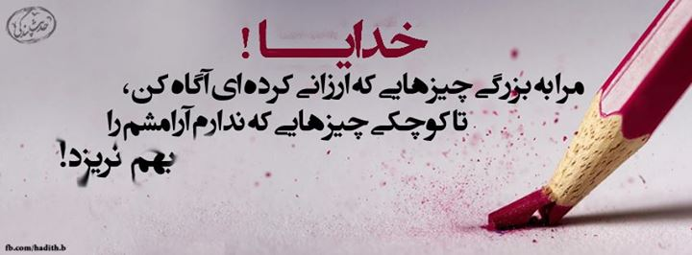
و من الله توفیق

